Slide 1


Klemdetectie
EXPERT EV3 PROGRAMMEERLES
Door Droids Robotics en de Hoosier Girlz

Slide 2
Leerdoelen
Leer wat klemdetectie is en waarom het handig is.
Leer hoe klemdetectie kan helpen om je robot te herstellen na een fout.
Leer hoe je door kunt gaan naar het volgende blok als je robot klem zit.
Vereiste kennis: Rekenblokken, Datalijnen, Logische blokken, Herhalen, Beweegblokken

Slide 3
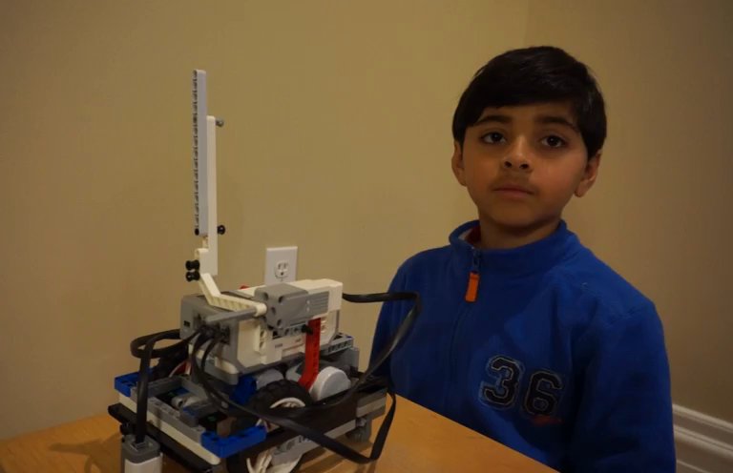
Wat is klemdetectie en waarvoor is het handig?
Klemdetectie is een programma die de motor stopt zodra de motor klem zit
Als je in een FLL team zit moet je vaak je robot oppakken en krijg je een ‘touch penalty’ als je robot klem zit.
Als je klemdetectietechnieken gebruikt zal je robot doorgaan naar het volgende blok.
In de video moet de robot zijn arm bewegen voordat het “Good job” zegt. Echter, als de robot klem zit zal hij nooit “Good job” zeggen.
Klik op de video om te leren over klemdetectie (Engels)

Slide 4
Bewegingsgraden vs. bewegingsseconden
In de les over bewegingsblokken (de gevorderde tab) hebben we verteld dat de motor klem kan raken als je bewegingsgraden gebruikt
We vertelden dat bewegingsseconden het klemzitten kan verhelpen, maar het is niet zo nauwkeurig
Zijn dit de enige keuzes?
Hoe kun je bewegingsgraden gebruiken en het klemzitten voorkomen?
Dat laten we zien in deze les

Slide 5
Benodigdheden
In deze les heb je een arm nodig die is verbonden aan een motor
We moeten onze code maken om een middelgrote motor te verbinden aan motor A – dit kan worden gewijzigd naar de behoeften van jouw team.
Volg de gegeven EV3 code. Start met Stap 1.

Slide 6
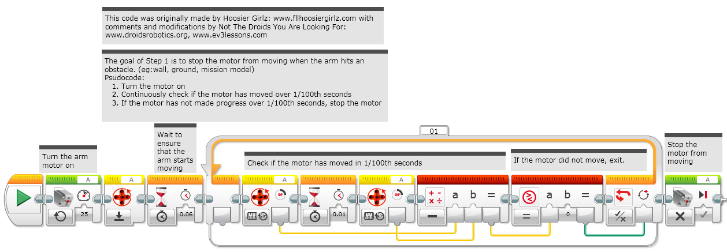
Stap 1: Beweging tot het klem zitten
Deze code is origineel geschreven door Hoosier Girlz: www.fllhoosiergirlz.com met commentaar en aanpassingen door The Droids
Het doel van Stap 1 is om de motor te stoppen als de arm een object raakt (bijvoorbeeld: een muur, de grond).
De code:
Doe de motor aan.
Controlleer elke honderste van een seconde of de motor beweegt.
Als de motor geen vooruitgang boekt, stop de motor
Wacht om vast te stellen dat de arm beweegt
Doe de armmotor aan
Controleer of de motor de afgelopen 1/100 seconde is gewogen
Als de motor niet bewoog, stop.
Stop de motor

Slide 7
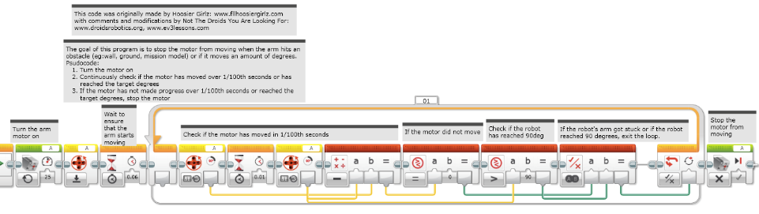
Stap 2a: Bewegingsgraden + klemdetectie
Deze code is origineel geschreven door Hoosier Girlz: www.fllhoosiergirlz.com met commentaar en aanpassingen door The Droids
Het doel van dit programma is om de motor te stoppen als de arm een object raakt (bijvoorbeeld: een muur, de grond) of als het een bepaald aantal graden draait.
De code:
Doe de motor aan.
Controlleer elke honderste van een seconde of de motor beweegt of zijn doel heeft bereikt.
Als de motor geen vooruitgang boekt of zijn doel heeft bereikt, stop de motor.
Doe de armmotor aan.
Wacht tot de arm werkelijk beweegt
Als de motor niet bewoog
Heeft de motor 90 graden bereikt?
Als de robotarm vast zit of 90 graden heft gedraaid, stop de herhaling
Stop de motor
Controleer of de motor de afgelopen 1/100 seconde is gewogen

Slide 8
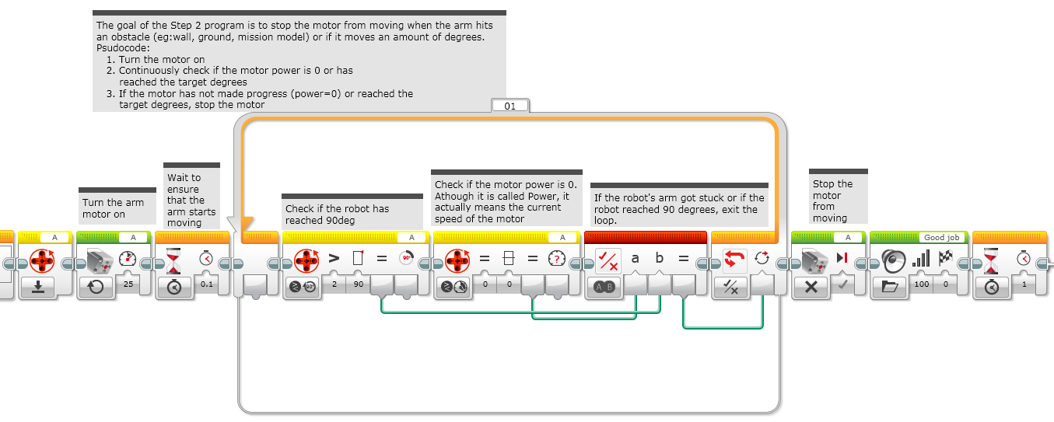
Stap 2b: Wijzig de bewegingsgraden + klemdetectie
Het doel van Stap 2 is om de motor te stoppen als de arm een object raakt (bijvoorbeeld: een muur, de grond) of als het een bepaald aantal graden draait.
De code:
Doe de motor aan.
Controlleer elke honderste van een seconde of de motor voortgang boekt of zijn doel heeft bereikt.
Als de motor geen vooruitgang boekt (power=0) of zijn doel heeft bereikt, stop de motor.
Controleer of de motor kracht geeft. Hoewel het kracht heet wordt de snelheid van de motor ermee bedoeld.
Doe de armmotor aan
Wacht tot de arm werkelijk beweegt
Als de robotarm vast zit of de robot 90 graden heeft bereikt, stop de herhaling
Stop de motor
Controleer of de robot 90 graden heeft bereikt
Deze blokken zijn alleen voor de video

Slide 9
Discussie
Wat betekent het klem zitten? Antwoord. Als de motor vast zit en het programma niet verder kan naar het volgende blok.
Waarom is klemdetectie handig? Antwoord. Als de robot klem zit, stop hij met het uitvoeren van dat blok en gaat hij verder naar het volgende blok

Slide 10
Dankwoord
Deze les is gemaakt door Sanjay Seshan en Arvind Seshan van Droids Robotics.
De code is geschreven door zowel Hoosier Girlz en Droids Robotics.
Stap 1 en 2a door: www.fllhoosiergirlz.com
Stap 2a en 2b door: www.droidsrobotics.org
Meer lessen op www.ev3lessons.com
Dit werk is valt onder de Creative Commons Attribution-NonCommercial-ShareAlike 4.0 International License.

